Slide 1
SuperStream-NX
2025-06-01版
・人事管理
・給与管理
ＳｕｐｅｒＳｔｒｅａｍ営業本部
ＳＳカスタマーサポート部
芳野 茂

Slide 2
SuperStream-NX 人事給与管理
01
– 機能改善 –
02
– 機能改善 –
2024年10月以降のリリース済み対応機能

Slide 3
01 SuperStream-NX 人事給与管理
機能改善

Slide 4
SuperStream-NX 人事給与管理
機能改善
1． [社会保険届書データ作成］機能改善
2．育児休業制度改正対応
3．[通勤交通費データ取込]機能改善
4．[研修コース登録]複写機能追加
5．[研修計画登録]複写機能追加
6．メール配信機能のメールサーバー対応
7．［個人別年末調整諸表］機能改善（2025/8対応予定）

Slide 5
SuperStream-NX 人事給与管理 機能改善
１．[社会保険届書データ作成]機能改善
■機能概要
電子申請やCSV作成時に従業員を複数選択して絞込めるように対応しました
■背景
従来は従業員番号での絞込みができませんでした
■効果
選択した従業員のみ出力できます

Slide 6
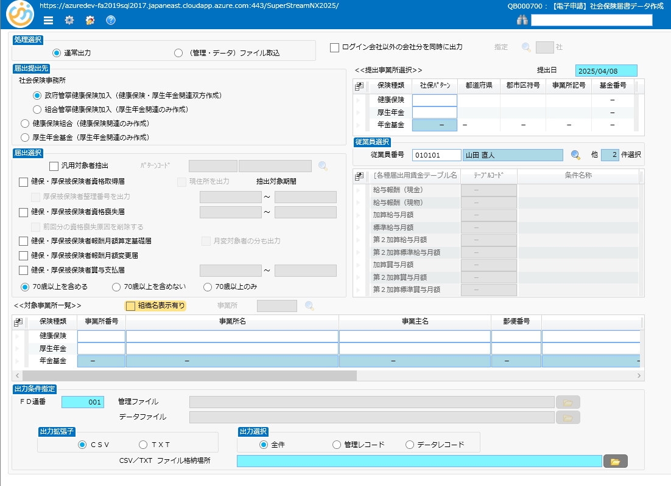
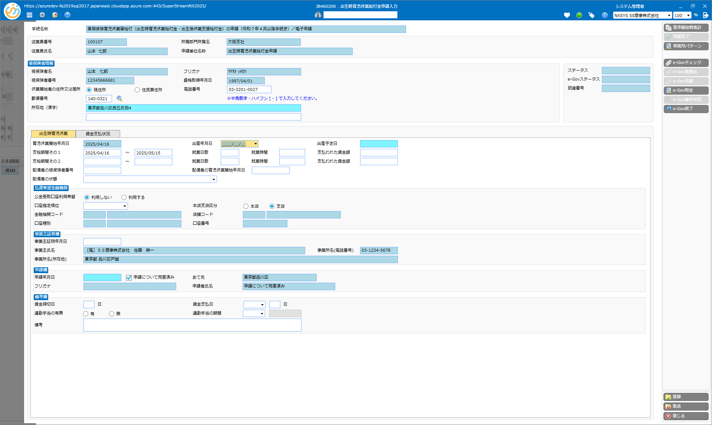
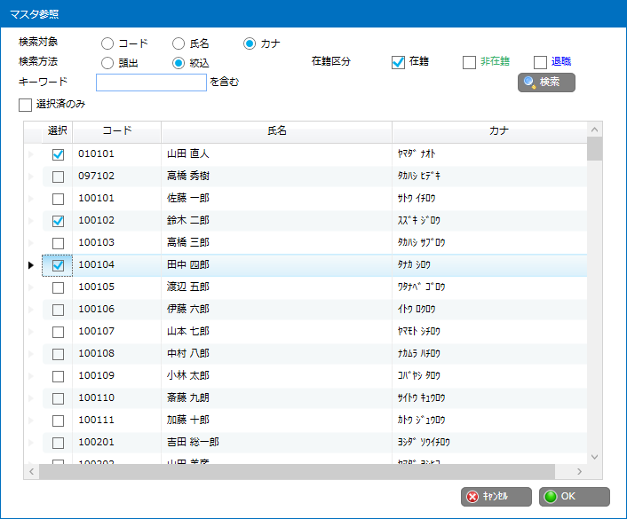
SuperStream-NX 人事給与管理 機能改善
１．[社会保険届書データ作成]機能改善
【電子申請】社会保険届書データ作成画面

Slide 7
SuperStream-NX 人事給与管理 機能改善
2．育児休業制度改正対応
■機能概要
電子申請APIの手続に係る公開仕様（申請書XML構造定義）の仕様変更に対応します
・申請項目の追加、修正、削除対応
・手続ID、手続名称の変更
育児休業制度改正に対応する
・雇用保険育児休業等給付（出生時育児休業給付金・出生後休業支援給付金）の申請
・雇用保険育児休業等給付（育児休業給付金・出生後休業支援給付金）の申請
・雇用保険育児休業等給付（育児休業給付金・出生後休業支援給付金）の申請（分割取得）
※2025年4月以降の新様式に対応します
旧様式（現行様式）の受付終了日は2025年9月30日となります

Slide 8
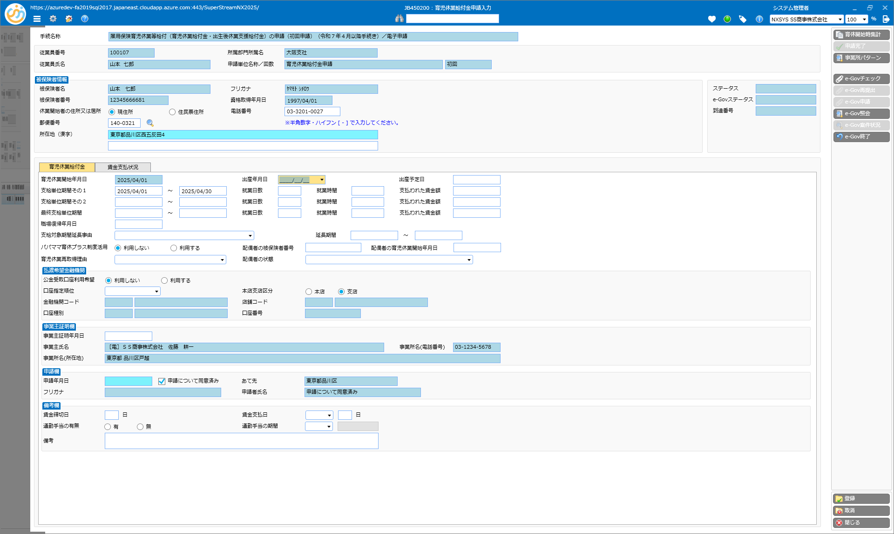
SuperStream-NX 人事給与管理 機能改善
2．育児休業制度改正対応
育児給付金申請入力画面
〇配偶者の状態
1：配偶者がいない
2：配偶者が被保険者の子と法律上の親子関係がない
3：被保険者が配偶者から暴力を受け別居中
4：配偶者が無業者
5：配偶者が自営業者やフリーランスなど雇用される労働者でない
6：配偶者が産後休業中
7：1～6以外の理由で配偶者が育児休業をすることができない
〇パパママ育休プラス制度活用
「利用しない」、「利用する」を指定
〇配偶者の育児休業開始年月日
配偶者の育児休業開始年月日を指定
〇公金受取口座利用希望
「利用しない」、「利用する」を指定

Slide 9
SuperStream-NX 人事給与管理 機能改善
2．育児休業制度改正対応
出生時育児休業給付金申請入力画面
〇配偶者の被保険者番号
配偶者の被保険者番号を指定
〇配偶者の育児休業開始年月日
配偶者の育児休業開始年月日を指定
〇配偶者の状態
配偶者の状態を選択
〇公金受取口座利用希望
「利用しない」、「利用する」を指定

Slide 10
SuperStream-NX 人事給与管理 機能改善
3．[通勤交通費データ取込]機能改善
■機能概要
通勤交通費データの終了年月のみを更新する機能を追加します
■背景
運賃改定、移転等により、一斉に通勤交通費データを終了する必要がある場合
［データ入出力］を使用する必要がありました
■効果
終了年月の更新を一括で更新することが可能となり、運賃更新作業を省力化できます

Slide 11
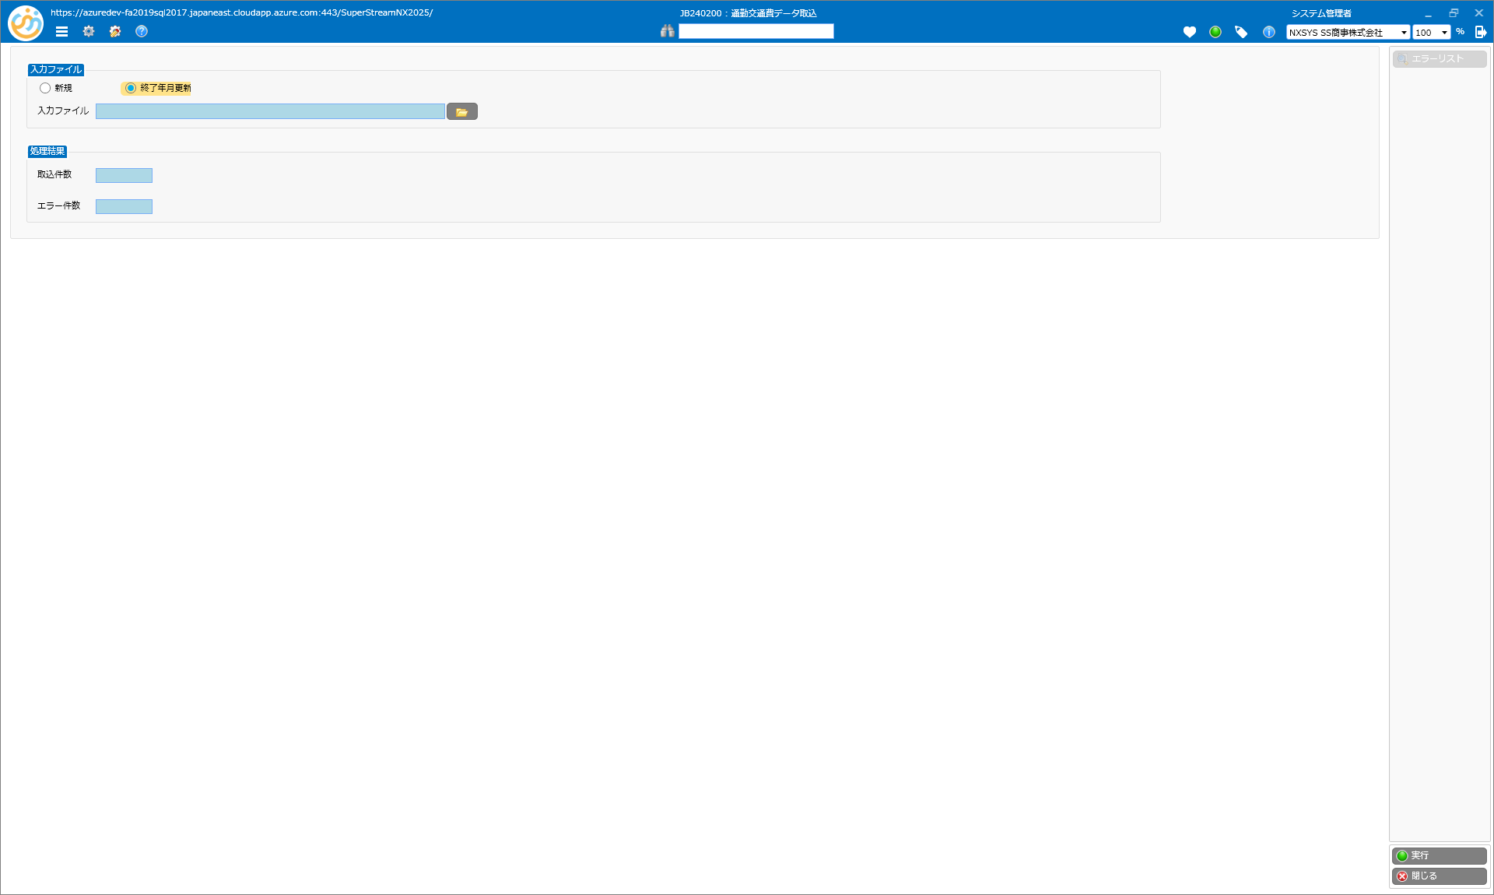
SuperStream-NX 人事給与管理 機能改善
3．[通勤交通費データ取込]機能改善
通勤交通費データ取込画面
終了年月更新を選択すると
通勤交通費データの終了年月のみ
更新されます

Slide 12
SuperStream-NX 人事給与管理 機能改善
3．[通勤交通費データ取込]機能改善
［CSVフォーマット］(終了年月更新)
No | 項目名 | 入力必須 | 指定内容
1 | 会社コード | ◎ | 会社コードを指定
2 | 社員コード | ◎ | 社員コードを指定
3 | 交通費区分 | ◎ | “1”（定期券）、“4”（マイカー）、“5”（回数券）のいずれかを指定
4 | 交通費連番 | ◎ | 交通費連番を指定 ※事前に交通費マスタ一覧(新)にて更新対象の交通費連番を確認してください
5 | 支給開始年月 | △(任意) | 支給開始年月を指定
6 | 支給終了年月 | ◎ | 支給終了年月を指定

Slide 13
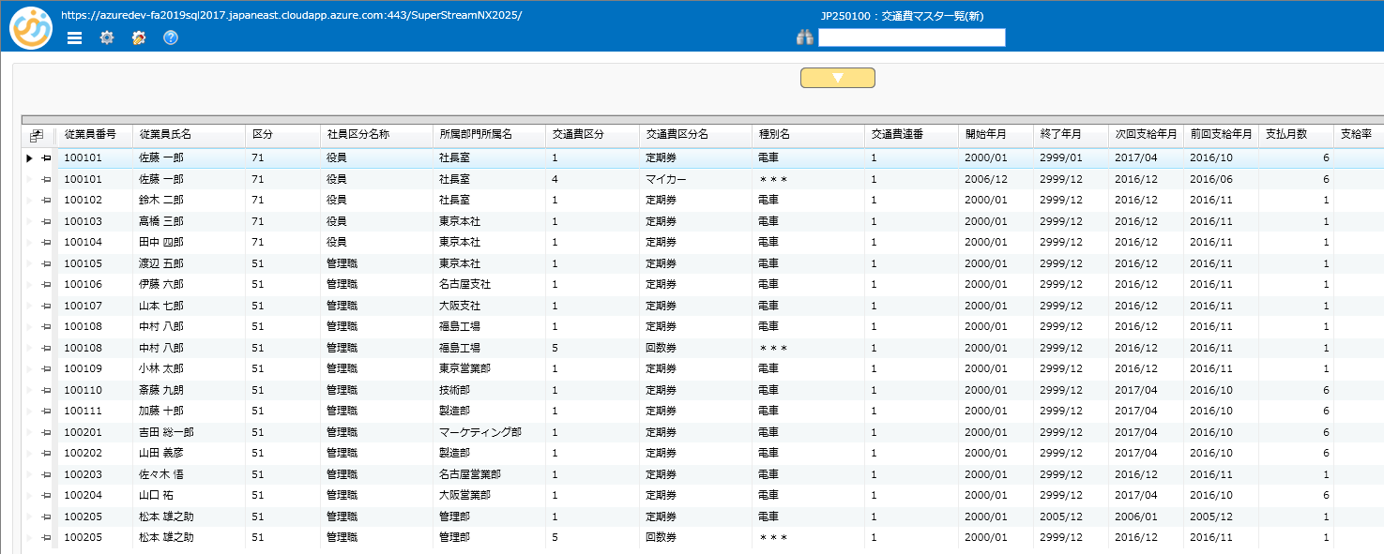
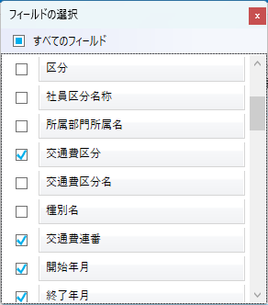
SuperStream-NX 人事給与管理 機能改善
3．[通勤交通費データ取込]機能改善
交通費マスタ一覧(新)画面
フィールドの選択で
取込用CSVの作成が容易になります

Slide 14
SuperStream-NX 人事給与管理 機能改善
4．[研修コース登録]複写機能追加
■機能概要
複写ボタンを追加し、登録済みの研修コースを複写できるようにします
■背景
複写機能を追加してほしいとの要望がありました
■効果
複写機能の追加により、操作性が改善されます

Slide 15
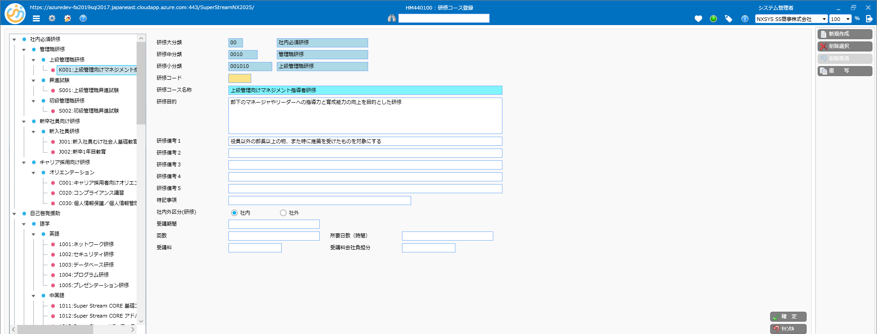
SuperStream-NX 人事給与管理 機能改善
4．[研修コース登録]複写機能追加
研修コース登録画面
赤丸のついた研修コースを選択すると
複写ボタンが活性化します
複写ボタンを押下すると選択した研修コース情報を「研修コード」が空白の状態で表示しますので、新規の研修コードを入力します

Slide 16
SuperStream-NX 人事給与管理 機能改善
5．[研修計画登録]複写機能追加
■機能概要
複写ボタンを追加し、登録済みの研修計画を複写できるようにします
■背景
複写機能を追加してほしいとの要望がありました
■効果
複写機能の追加により、操作性が改善されます

Slide 17
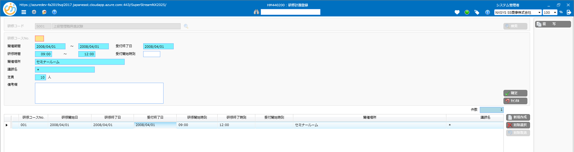
SuperStream-NX 人事給与管理 機能改善
5．[研修計画登録]複写機能追加
研修計画登録画面
登録済の研修コース№を選択し、
複写ボタンを押下すると
「研修コース№」が空白の状態で、
研修計画内容を引き継ぎ表示しますので、
新規の研修コース№を入力します

Slide 18
SuperStream-NX 人事給与管理 機能改善
6．メール配信機能メールサーバー対応
■機能概要
NX標準のメールアカウント設定（メールサーバー設定）に対応したメール配信機能を実装します
【メール配信機能】
・選考結果入力
・研修受講者確定
・諸届申請決裁処理
■背景
クライアントPCにメールソフトがない環境ではメール配信ができませんでした
■効果
クライアントPCの環境に依存せず、メール配信が可能になります

Slide 19
SuperStream-NX 人事給与管理 機能改善
６．メール配信機能メールサーバー対応
【関連図】
メールサーバー利用
クライアントメール利用
を指定
メール配信パターンの内容を登録
会社定義マスタ登録
メール配信設定
選考結果入力
研修受講者確定
諸届申請決裁処理
会社定義マスタの設定によりメール配信画面を切り替えます
会社定義マスタ
追加機能
メール配信設定マスタ
メール配信パターン設定マスタ
既存機能
HR310100
メール配信確認
HE910110
メール一括配信
Mail
Mail

Slide 20
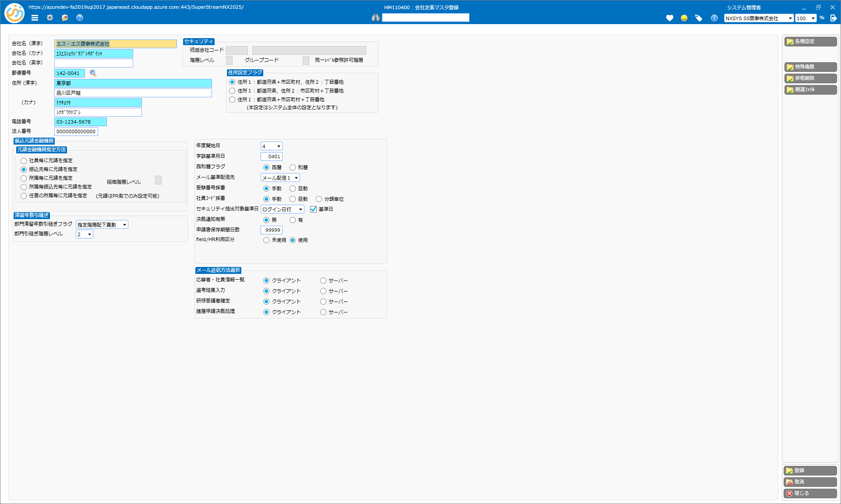
SuperStream-NX 人事給与管理 機能改善
６．メール配信機能メールサーバー対応
会社定義マスタ登録
メール送信方法を指定します
クライアント：既存方式
サーバー：メールサーバー利用

Slide 21
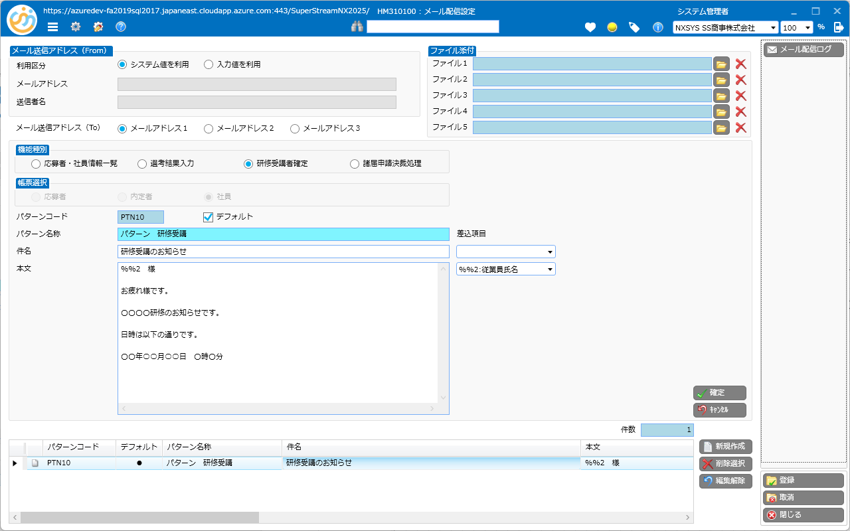
SuperStream-NX 人事給与管理 機能改善
６．メール配信機能メールサーバー対応
メール配信設定
■機能種別
選考結果入力
研修受講者確定
諸届申請決裁処理 を追加しました

Slide 22
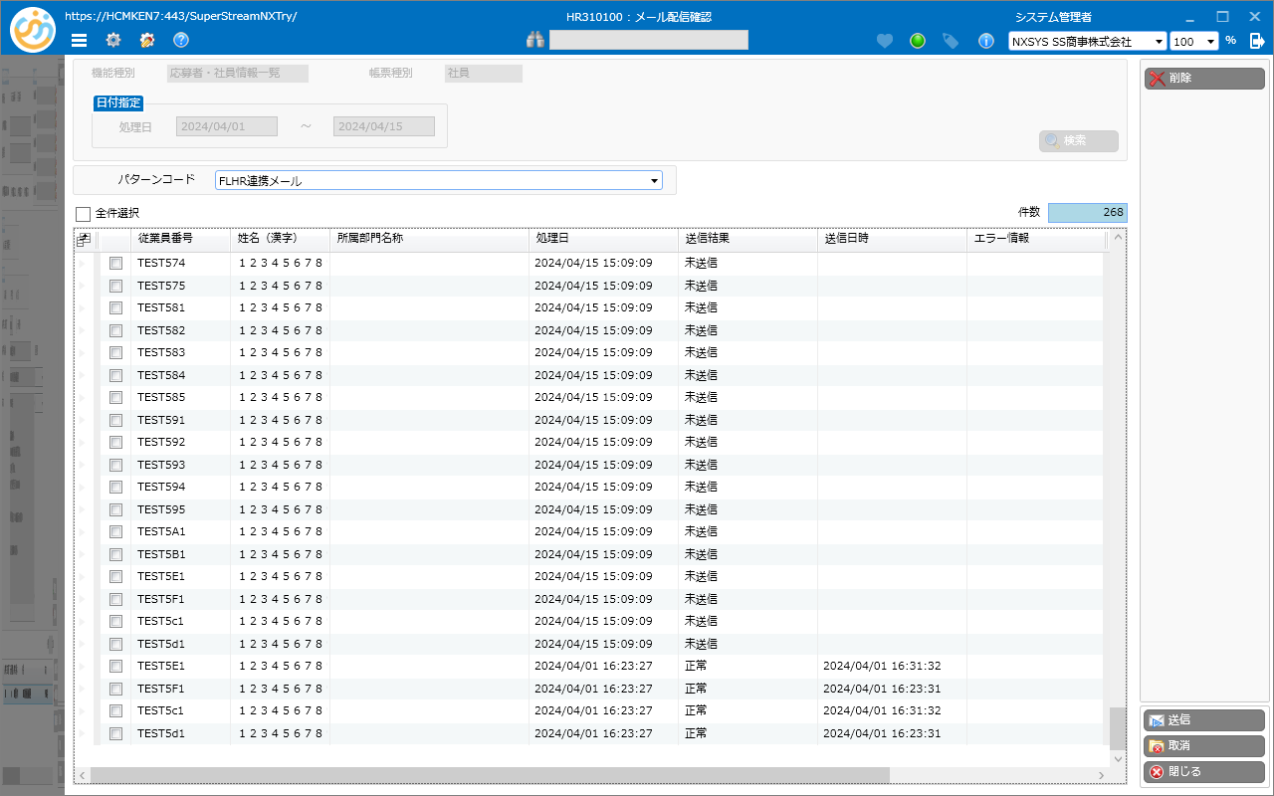
SuperStream-NX 人事給与管理 機能改善
６．メール配信機能メールサーバー対応
メール配信確認
処理日の範囲を指定して検索するとメール送信
ログを照会できます
以下の機能について照会できます
選考結果入力
研修受講者確定
諸届申請決裁処理
対象データを選択し、メールの再送信が可能です
※メールアドレス未設定による送信エラー等は
アドレス設定後、当画面より再送信できます

Slide 23
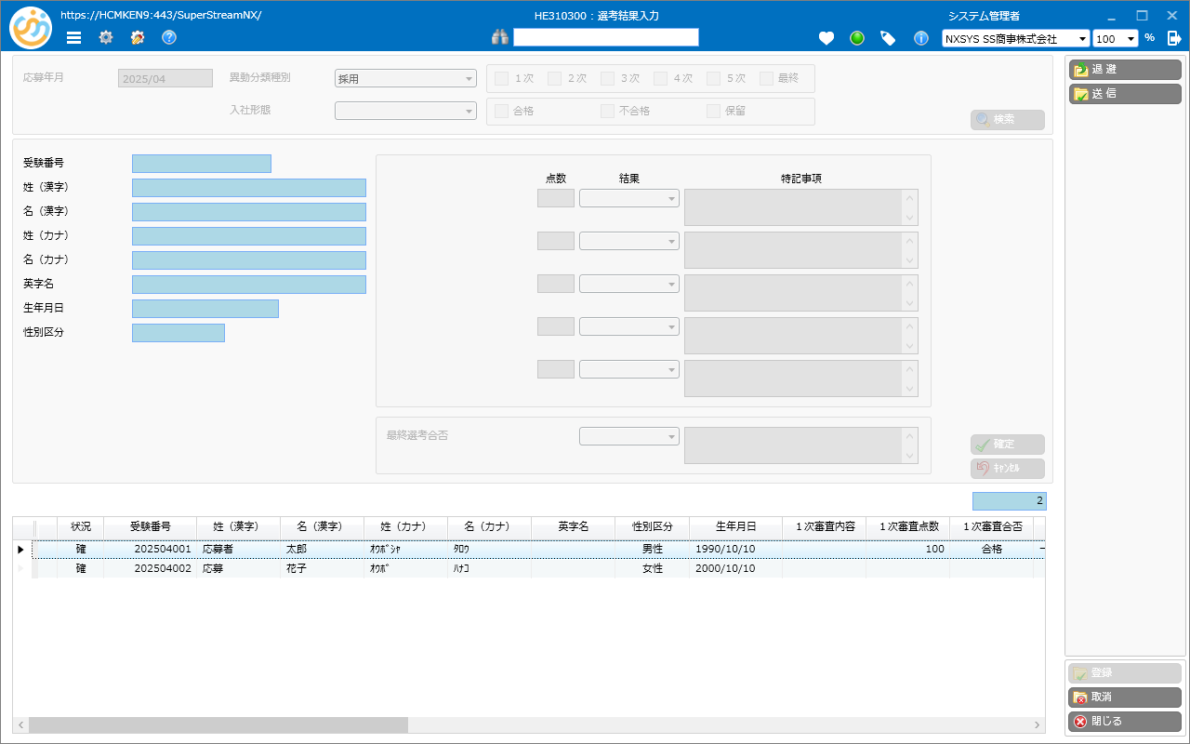
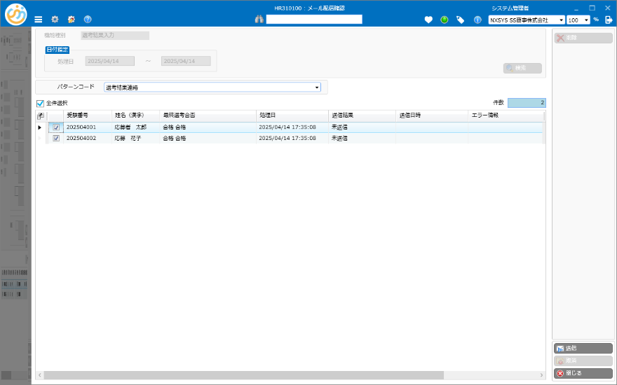
SuperStream-NX 人事給与管理 機能改善
６．メール配信機能メールサーバー対応
選考結果入力
■メール配信操作手順
選考結果入力画面にて「送信」クリック→ メール配信確認画面 にて「送信」クリック

Slide 24
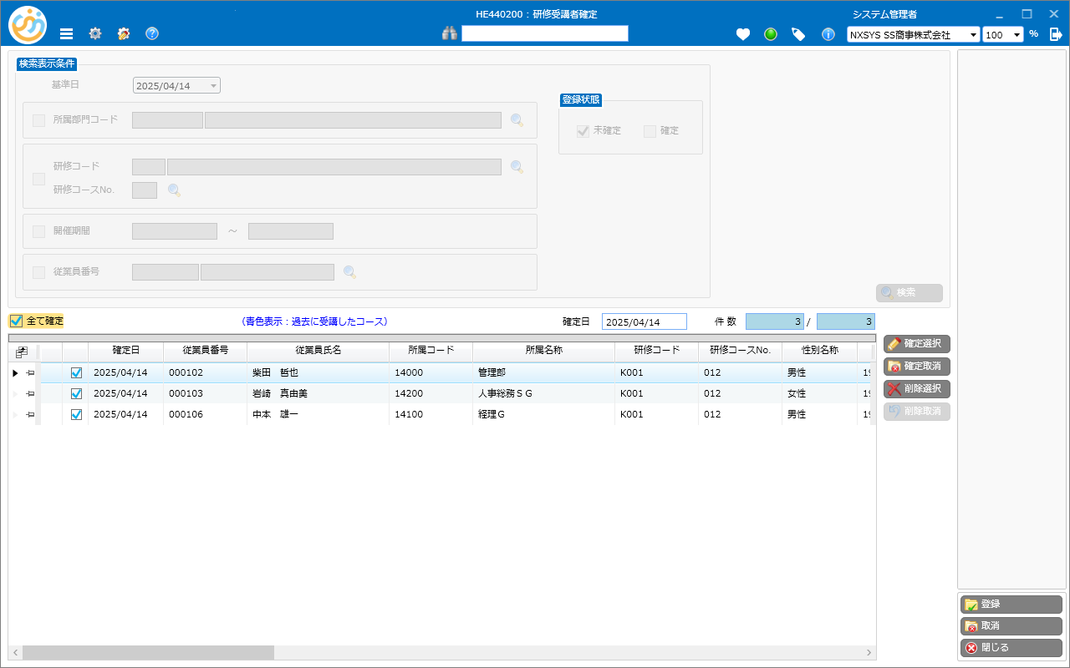
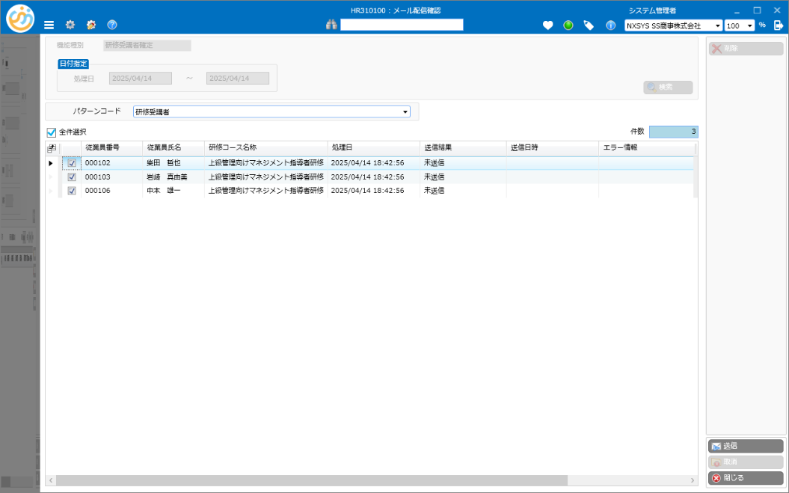
SuperStream-NX 人事給与管理 機能改善
６．メール配信機能メールサーバー対応
研修受講者確定
■メール配信操作手順
研修受講者確定画面にて「登録」クリック→ メール配信確認画面 にて「送信」クリック

Slide 25
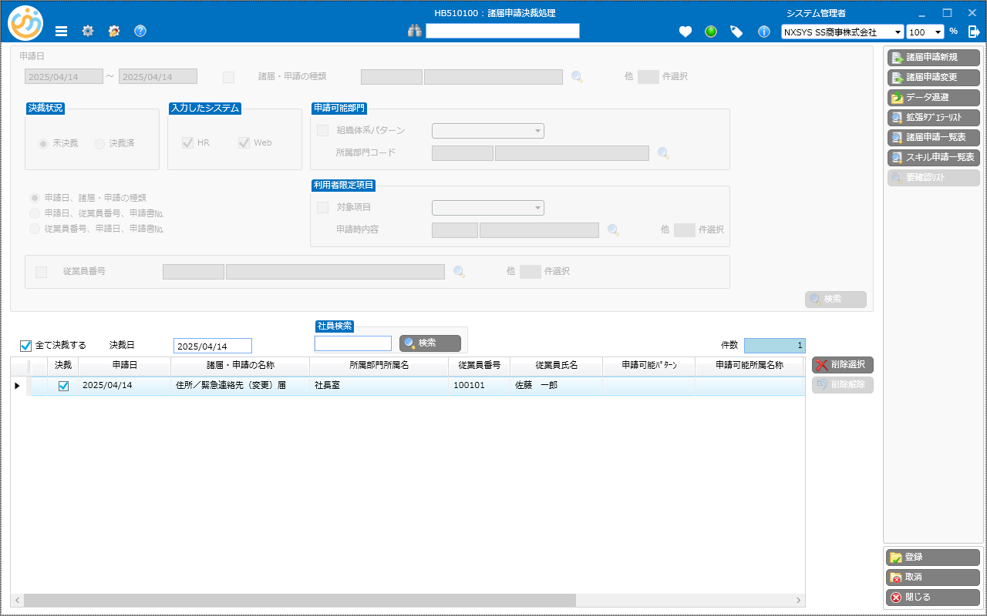
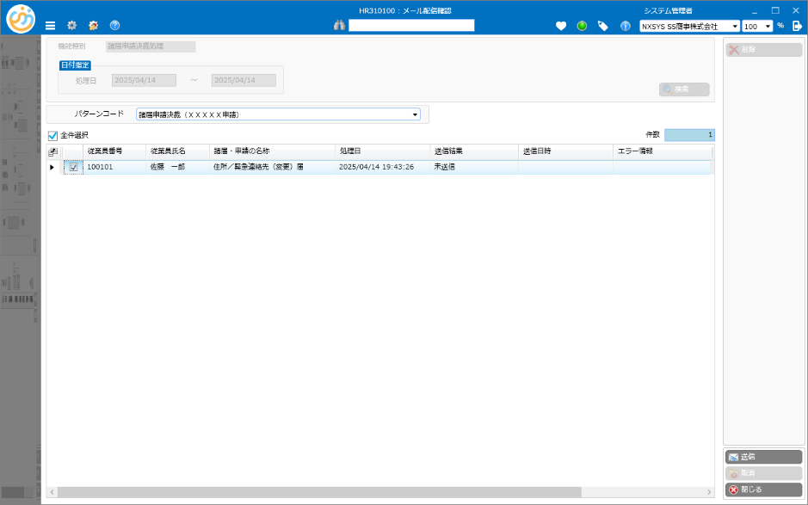
SuperStream-NX 人事給与管理 機能改善
６．メール配信機能メールサーバー対応
諸届申請決裁処理
■メール配信操作手順
諸届申請決裁処理にて「登録」クリック→ メール配信確認画面 にて「送信」クリック

Slide 26
SuperStream-NX 人事給与管理 機能改善
7．[個人別年末調整諸表]機能改善(2025/8対応予定)
■機能概要
・出力時に従業員を複数選択して絞り込めるように対応します（最大10名）
・バッチ用パラメータの登録・修正・削除・読込(登録内容の確認)も従業員複数選択に対応します
■背景
従来はFromToの指定しかできなかったが、選択した従業員を指定したいとの要望がありました
■効果
選択した従業員のみを出力できるようになります

Slide 27
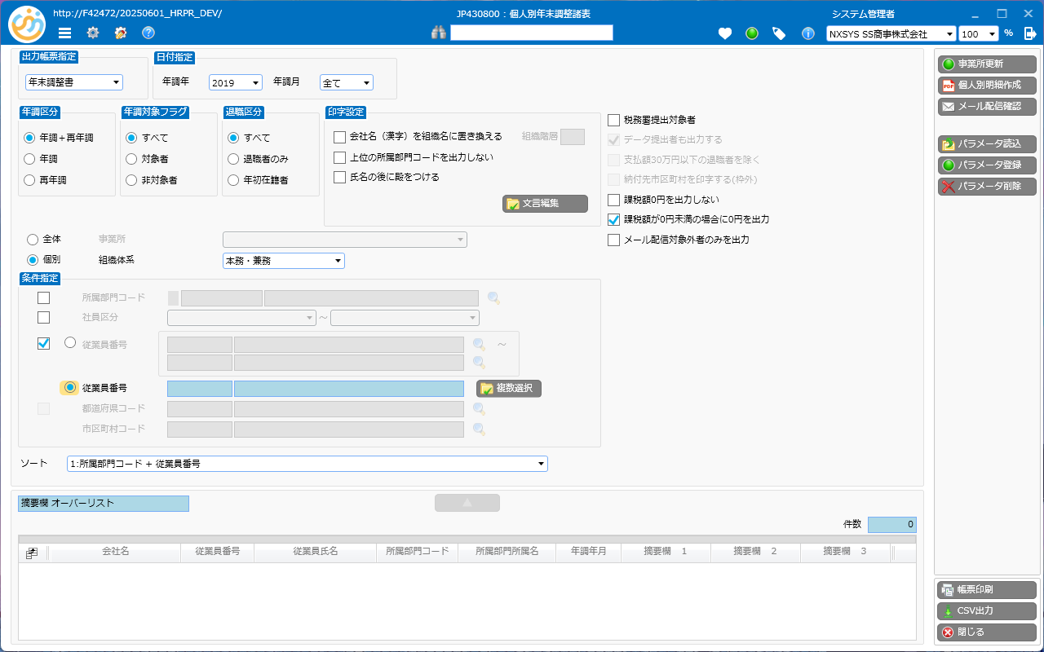
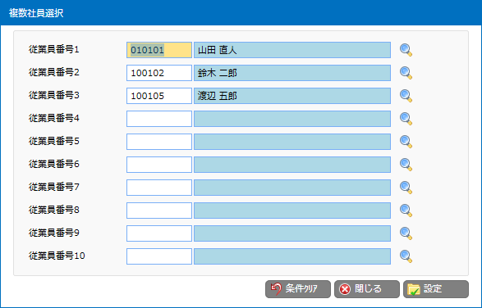
SuperStream-NX 人事給与管理 機能改善
7．[個人別年末調整諸表]機能改善(2025/8対応予定)
個人別年末調整諸表画面
複数社員選択
最大10名まで指定可能

Slide 28
02 SuperStream-NX 人事給与管理
機能改善
2024年10月以降のリリース済み対応機能

Slide 29
SuperStream-NX 人事給与管理
機能改善
2024年10月以降のリリース済み対応機能
１．［年末調整一覧表］機能改善
２．育児休業等終了時報酬月額変更のe-Gov対応
３．育児休業制度改正対応
４．その他追加改善機能

Slide 30
SuperStream-NX 人事給与管理 機能改善2024.10~
1．［年末調整一覧表］機能改善
■機能概要
［年末調整一覧表］に［一覧照会］ボタンを追加し、［一覧照会］画面を表示できるようにしました
■背景
帳票の出力内容を画面から確認したいとの要望がありました
■効果
一覧照会画面に出力結果をグリッド出力、Excel出力が可能となり、利便性が向上します

Slide 31
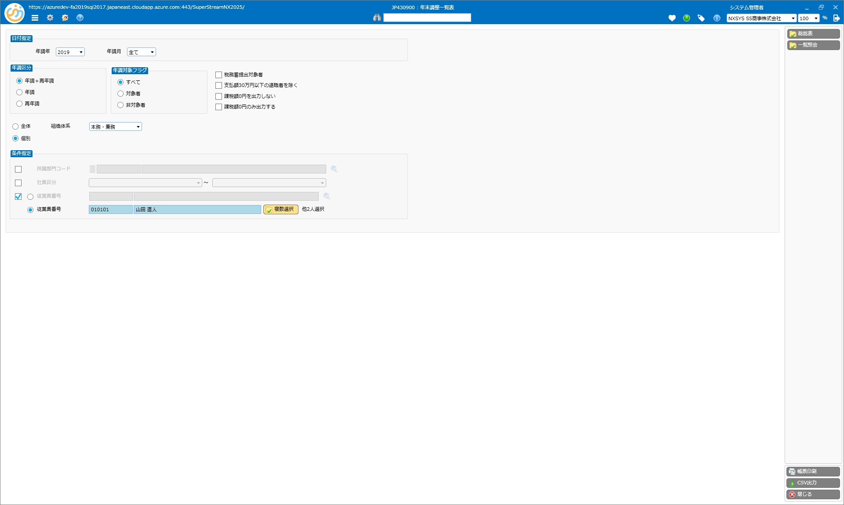
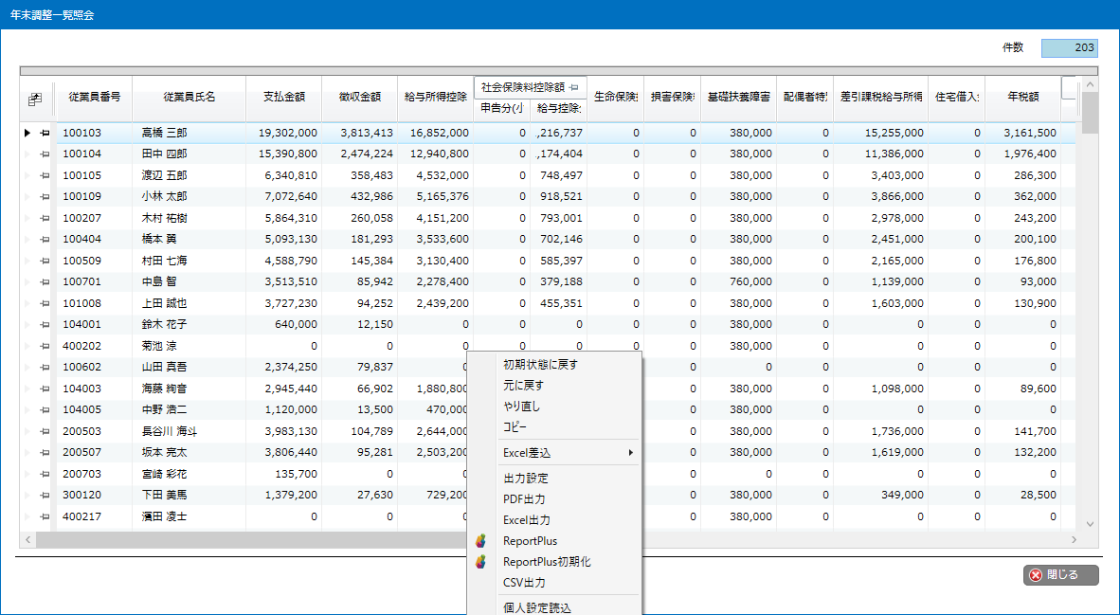
SuperStream-NX 人事給与管理 機能改善2024.10~
1．［年末調整一覧表］機能改善
年末調整一覧表画面
照会画面
右クリックで
Excel出力など指定可能

Slide 32
SuperStream-NX 人事給与管理 機能改善2024.10~
2．育児休業等終了時報酬月額変更のe-Gov対応
■機能概要
「育児休業等終了時報酬月額変更届」、「養育期間標準報酬月額特例申出書」の電子申請による
申請機能に対応しました
■背景
給与管理の家族情報、休業情報より「育児休業等終了時月額変更届」の対象者の
抽出、電子申請を行いたいとの要望がありました
■効果
利便性の向上、手続きの迅速化、データの一元管理が可能になります

Slide 33
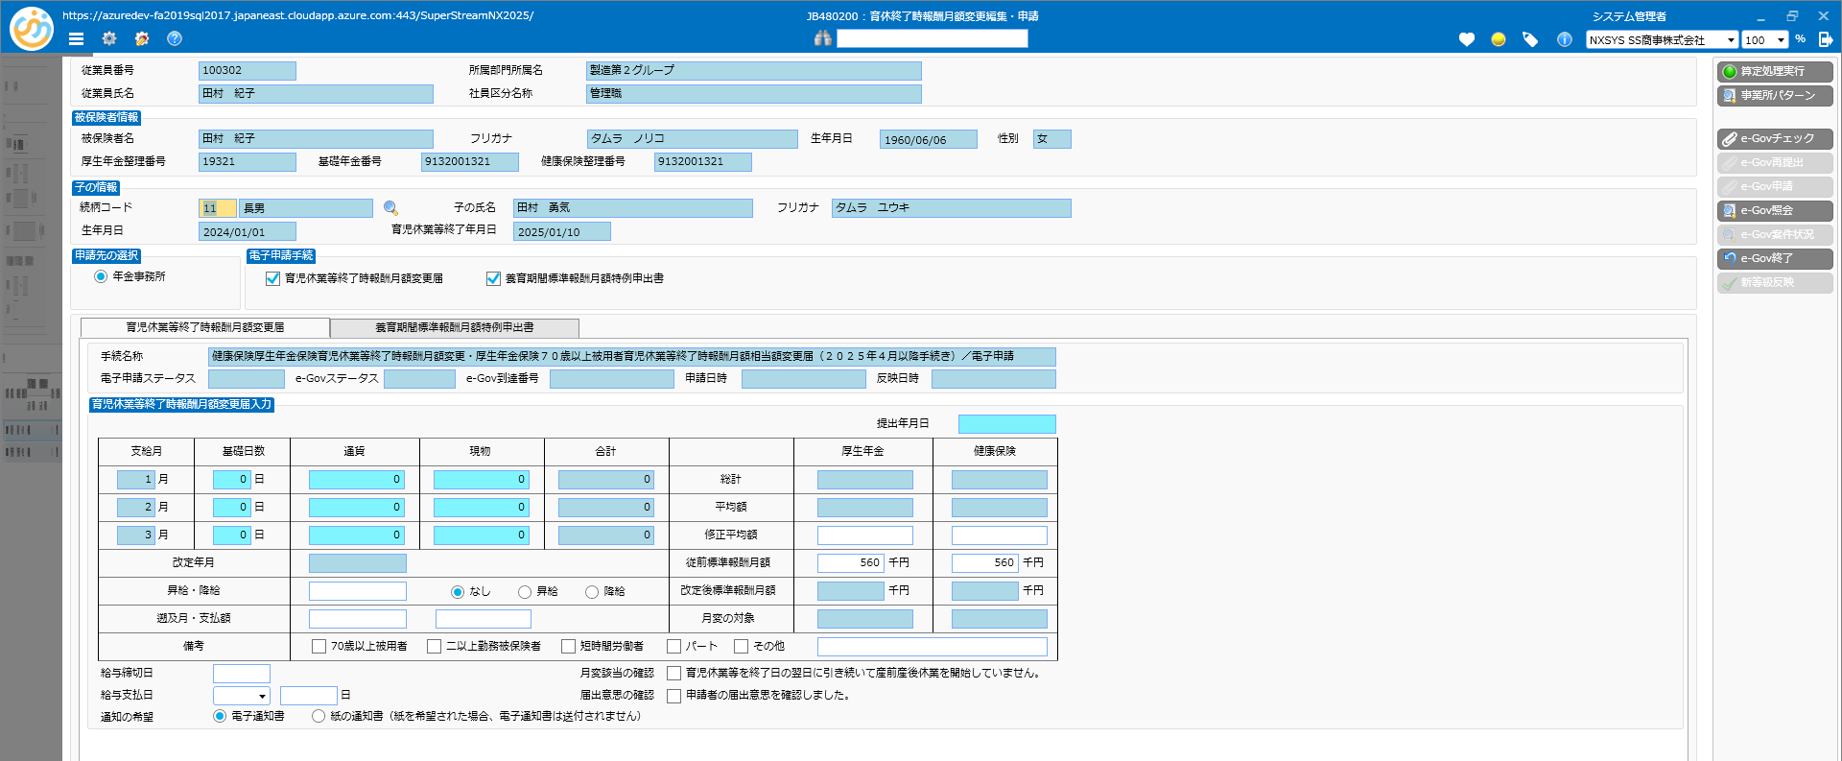
SuperStream-NX 人事給与管理 機能改善2024.10~
2．育児休業等終了時報酬月額変更のe-Gov対応
育休終了時報酬月額変更編集・申請画面
育児休業等終了時報酬月額変更届タブ

Slide 34
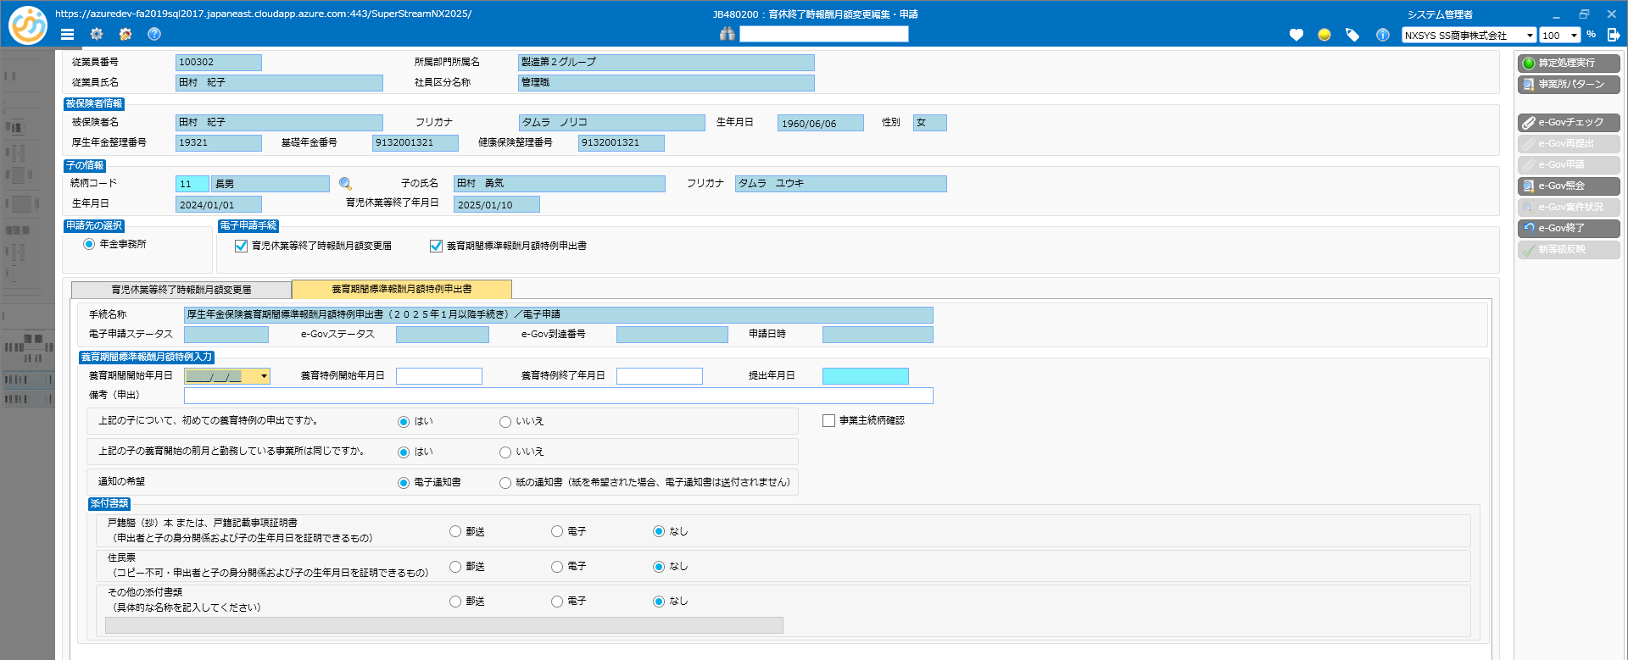
SuperStream-NX 人事給与管理 機能改善2024.10~
2．育児休業等終了時報酬月額変更のe-Gov対応
育休終了時報酬月額変更編集・申請画面
養育期間標準報酬月額特例申出書タブ

Slide 35
SuperStream-NX 人事給与管理 機能改善2024.10~
3．育児休業制度改正対応
■機能概要
電子申請APIの手続に係る公開仕様（申請書XML構造定義）の仕様変更に対応しました
・「育児休業等終了時月額変更届」タブに「届出意思確認済」チェックボックスを追加
・手続ID、手続名称の変更
育児休業制度改正に対応しました
・育児休業等終了時報酬月額変更届
※2025年4月以降の新様式に対応しました
旧様式（現行様式）の受付終了日は2025年9月30日となります

Slide 36
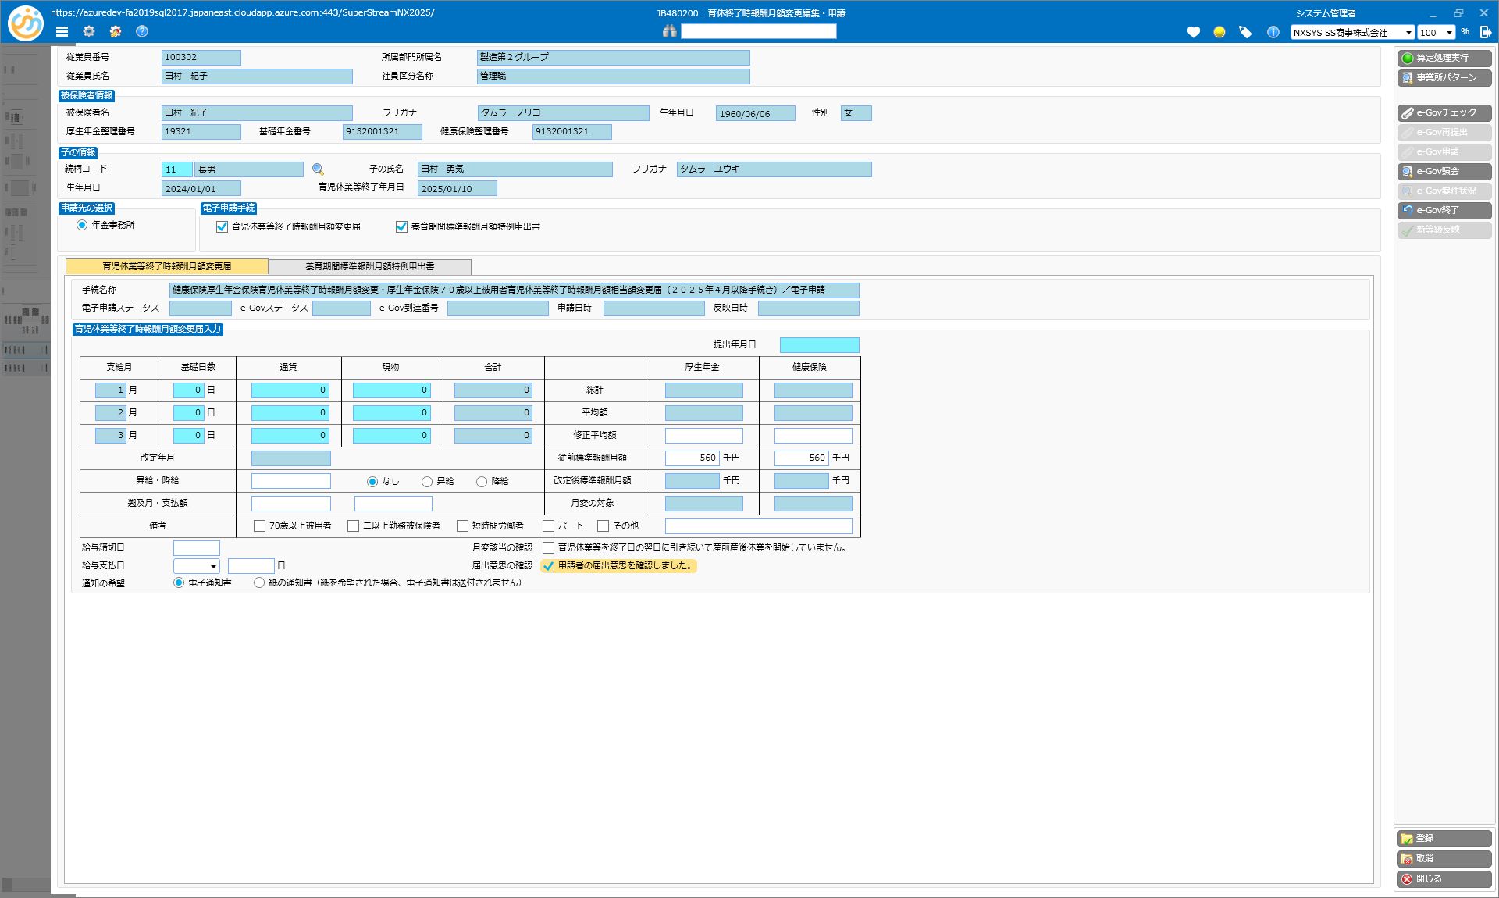
SuperStream-NX 人事給与管理 機能改善2024.10~
3．育児休業制度改正対応
育休終了時報酬月額変更編集・申請画面
被保険者の委任状の添付を省略するため「届出意思の確認」欄が追加されました

Slide 37
SuperStream-NX 人事給与管理 機能改善2024.10~
4．その他追加改善機能
■機能改善・追加一覧【NXHR】
No | 機能名 | 対応内容
1 | マイナンバーチェックリスト | 配偶者合計所得額の条件の表記を変更しました
２ | 給与体系情報登録 | ・随時年調還付金用の控除項目を追加しました ・令和6年分所得税の定額減税について、月次減税処理用の項目コードの追加に対応しました
３ | 社会保険事業所ﾏｽﾀ登録 | 画面中段のグループボックス名を変更しました
４ | 会計連携実行処理 | ［会計連携実行処理］でマスタ設定に不備があった際のメッセージが判りにくいため改善しました
５ | シミュレーション用人員構成表出力 | 「CSV出力」ボタンにて出力されるCSVファイル名を見直しました
６ | 組織別人員構成表出力 | 「CSV出力」ボタンにて出力されるCSVファイル名を見直しました
７ | 内定者情報登録 | 「住居情報」タブの「複写先」の選択肢にタブ名称が反映されるようにしました
８ | 個人情報登録 | ・「休職復職履歴」タブの「非在籍期間累計月」の表示方法を見直しました ・「健康保険遠隔地被保険者証発行区分」を「健康保険資格確認書発行要否」に変更したことに伴い、「資格確認書発行要否」の表示内容を変更しました

Slide 38
SuperStream-NX 人事給与管理 機能改善2024.10~
4．その他追加改善機能
■機能改善・追加一覧【NXPR】
No | 機能名 | 対応内容
1 | 給与体系情報登録 | 随時年調還付金用の控除項目を追加しました
２ | 年末調整計算 | ・随時年調（源泉徴収税額算出：無）の源泉徴収票の「小規模共済等掛金」欄に加入者掛金の累計額と年調用控除データの小規模共済掛金の合算額を出力するとともに、年調計算を実施しない社員について申告された内容をクリアしないようにしました ・退職所得を有する親族の情報を個人別年末調整諸表出力時に参照できるよう、年調計算退職所得家族マスタ（PRNC4MST）に登録しました
3 | 月次給与計算処理 社員区分別ﾏｽﾀ更新処理 ﾏｽﾀ更新処理 月次給与仮計算処理 賞与計算 賞与ﾏｽﾀ更新 fieldHRWEB明細連携 給与明細書 賞与明細書 給与体系情報登録 | 令和6年分所得税の定額減税について、給与計算、および賞与計算時に月次減税額・月次減税額残額の計算処理を追加しました また給与明細書、賞与明細書、fieldHRWeb明細にて、月次減税額・月次減税額残額を表示できるように修正しました

Slide 39
SuperStream-NX
2025-06-01版
・人事諸届・照会
ＳｕｐｅｒＳｔｒｅａｍ営業本部
ＳＳカスタマーサポート部
芳野 茂

Slide 40
SuperStream-NX 人事諸届・照会
01
–機能改善 –

Slide 41
01 SuperStream-NX人事諸届・照会
機能改善

Slide 42
SuperStream-NX 人事諸届・照会
機能改善
1．パスワードのセキュリティ強化
2．メール送信のOAuth2.0認証対応
3．法改正対応・その他機能改善

Slide 43
SuperStream-NX人事諸届・照会 機能改善
1．パスワードのセキュリティ強化
■機能概要
以下の3点を対応
・パスワード管理強化ONの状態でもパスワードに記号が使えるように対応
・パスワードに「大小文字・数字・記号混在」を強制できる機能を追加
・パスワードの最大桁数を10桁から20桁に拡張
■背景
ログインパスワードのセキュリティ強化のため
■効果
複雑なパスワードを設定することが可能になり、セキュリティが強固になります

Slide 44
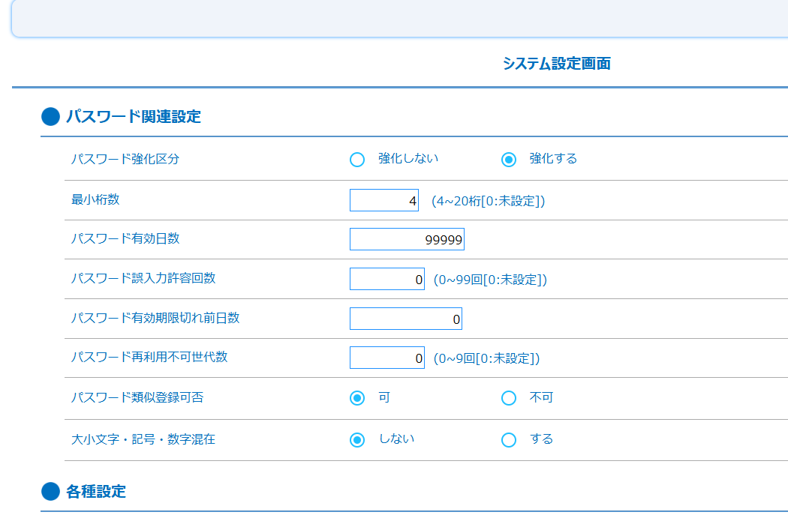
SuperStream-NX人事諸届・照会 機能改善
1．パスワードのセキュリティ強化
■詳細
・パスワード管理強化ON/OFFにかかわらず以下の記号がパスワードに利用できます
!"#$%&'()=~|`{+*}<>?_\/.,]:;[@-^
・大小文字・記号・数字混在 「する」にした場合
1文字以上の大文字、小文字、数字、記号を
含むことが必須になります
・パスワード桁数を従来の最大10桁から20桁まで拡張

Slide 45
SuperStream-NX人事諸届・照会 機能改善
2．メール送信のOAuth2.0認証対応
■機能概要
SuperStream-NXから送信されるメール送信機能において
GmailとExchange OnlineでOAuth 2.0認証でのメール送信に対応します
■背景
GmailとExchange Onlineで基本認証が廃止されたため
■効果
NX人事給与のメール設定を参照してメール送信を行えるようになるため、メール設定が一元化されます
注意事項
・OAuth認証を行うためには認可サーバーの設定が必要です
GmailはGoogle Cloud、Exchange OnlineはMicrosoft EntraIDを認可サーバーとして設定します
・Gmailを利用するにはさらにGoogle Workspaceの設定が必要です
・GmailでOAuth認証をする場合個人アカウントのアドレス(XXX@gmail.com) は利用できません
Google Wokrspaceに登録した企業アドレスを使用します

Slide 46
SuperStream-NX 人事諸届・照会 機能改善
3．法改正対応・その他機能改善
2024年10月掲載済
■機能概要
2025年版にて対応する機能改善（2023・2024年版についてはパッチ提供済の機能）については、以下の通りです
No | 対応内容 | 機能名 | 提供時期
１ | 申告年度が令和7年以降の場合に、前年の申告内容と異動がない場合に「前年から異動なし」として申告できるようにしました | 諸届・申請入力（個人） 扶養控除申告書印刷 年末調整申告書提出状況確認 年末調整申告 | 2024/10/10
２ | ［ログイン］画面の「パスワードを忘れた方はこちら」のリンクの表示有無を設定できるようにしました | ログイン処理 | 2024/10/10
３ | 令和7年分扶養控除申告書、令和6年分保険料控除申告書、令和6年分給与所得者の基礎控除申告書 兼 給与所得者の配偶者控除等申告書 兼 年末調整に係る定額減税のための申告書 兼 所得金額調整控除申告書の裏面PDFファイルの表示に対応しました | 扶養控除申告書印刷 他控除申告・申告書印刷 | 2024/10/10

Slide 47
SuperStream-NX 人事諸届・照会 機能改善
3．法改正対応・その他機能改善
2024年10月掲載済
■機能概要
2025年版にて対応する機能改善（2023・2024年版についてはパッチ提供済の機能）については、以下の通りです
No | 対応内容 | 機能名 | 提供時期
4 | 令和5年度税制改正・令和6年分定額減税による基礎兼配偶者兼定額減税兼所得金額調整控除申告書、保険料控除申告書のレイアウト変更に対応しました | 他控除申告・申告書印刷 年末調整申告 | 2024/10/10
5 | 提出状況を不用意にクリアしてしまわないよう、画面操作性を改善しました | 年末調整申告書提出状況確認 | 2024/10/10

Slide 48
SuperStream-NX 人事給与管理 機能改善2024.10~
4．その他追加改善機能
■機能改善・追加一覧【NXHR】
No | 機能名 | 対応内容
1 | マイナンバーチェックリスト | 配偶者合計所得額の条件の表記を変更しました
２ | 給与体系情報登録 | ・随時年調還付金用の控除項目を追加しました ・令和6年分所得税の定額減税について、月次減税処理用の項目コードの追加に対応しました
３ | 社会保険事業所ﾏｽﾀ登録 | 画面中段のグループボックス名を変更しました
４ | 会計連携実行処理 | ［会計連携実行処理］でマスタ設定に不備があった際のメッセージが判りにくいため改善しました
５ | シミュレーション用人員構成表出力 | 「CSV出力」ボタンにて出力されるCSVファイル名を見直しました
６ | 組織別人員構成表出力 | 「CSV出力」ボタンにて出力されるCSVファイル名を見直しました
７ | 内定者情報登録 | 「住居情報」タブの「複写先」の選択肢にタブ名称が反映されるようにしました
８ | 個人情報登録 | ・「休職復職履歴」タブの「非在籍期間累計月」の表示方法を見直しました ・「健康保険遠隔地被保険者証発行区分」を「健康保険資格確認書発行要否」に変更したことに伴い、「資格確認書発行要否」の表示内容を変更しました

Slide 49
SuperStream-NX 人事給与管理 機能改善2024.10~
4．その他追加改善機能
■機能改善・追加一覧【NXHR】
No | 機能名 | 対応内容
9 | 【電子申請】社会保険届書データ作成 | ・マイナンバーカードの健康保険証への移行に伴う、健康保険・厚生年金保険の届書CSVの仕様変更及びe-Gov申請書の様式変更に対応しました ・作成したデータを提出した際に、住所の途中でスペースがあると提出先でエラーとなる場合があるとのことから、住所に含まれるスペース（全角、半角）を除去して出力するように変更しました
10 | PR連携情報確認＆更新処理（旧） PR連携情報確認＆更新処理 | 「健康保険遠隔地被保険者証発行区分」を「健康保険資格確認書発行要否」に変更したことに伴い、「資格確認書発行要否」の表示内容を変更しました

Slide 50
SuperStream-NX 人事給与管理 機能改善2024.10~
4．その他追加改善機能
■機能改善・追加一覧【NXPR】
No | 機能名 | 対応内容
1 | 給与体系情報登録 | 随時年調還付金用の控除項目を追加しました
２ | 年末調整計算 | ・随時年調（源泉徴収税額算出：無）の源泉徴収票の「小規模共済等掛金」欄に加入者掛金の累計額と年調用控除データの小規模共済掛金の合算額を出力するとともに、年調計算を実施しない社員について申告された内容をクリアしないようにしました ・退職所得を有する親族の情報を個人別年末調整諸表出力時に参照できるよう、年調計算退職所得家族マスタ（PRNC4MST）に登録しました
3 | 月次給与計算処理 社員区分別ﾏｽﾀ更新処理 ﾏｽﾀ更新処理 月次給与仮計算処理 賞与計算 賞与ﾏｽﾀ更新 fieldHRWEB明細連携 給与明細書 賞与明細書 給与体系情報登録 | 令和6年分所得税の定額減税について、給与計算、および賞与計算時に月次減税額・月次減税額残額の計算処理を追加しました また給与明細書、賞与明細書、fieldHRWeb明細にて、月次減税額・月次減税額残額を表示できるように修正しました

Slide 51
SuperStream-NX 人事給与管理 機能改善2024.10~
4．その他追加改善機能
■機能改善・追加一覧【NXPR】
No | 機能名 | 対応内容
４ | 月次給与計算処理 定額減税額算出 賞与計算 各人別控除事績一覧 | 月次減税額を算出する［定額減税額算出］画面、月次給与計算・賞与計算にて控除した結果を確認する［各人別控除実績一覧］画面を追加しました
５ | 月次ﾏｽﾀ更新処理ﾃﾞｰﾀ退避 賞与処理ﾃﾞｰﾀ退避 ﾃﾞｰﾀ復元処理 | 定額減税関連テーブルの退避・復元に対応しました
６ | 定額減税額算出 | 退職再雇用などで従業員コードが変更になった場合に、変更前の従業員コードの定額減税関連データを変更後の従業員コードに複製する機能を追加しました
7 | 年末調整計算 還付金給与賞与反映処理 fieldHRWEB明細連携 年末調整実績一覧 個人別年末調整諸表 源泉徴収簿 年末調整諸表（専用紙） | 令和6年分所得税の定額減税について、［年末調整計算］に年調減税額の算出・控除処理を追加し、各種帳票に年調減税に関する出力を追加しました また［還付金給与賞与反映処理］に、随時年調での還付金を給与・賞与に反映できる機能を追加しました

Slide 52
SuperStream-NX 人事給与管理 機能改善2024.10~
4．その他追加改善機能
■機能改善・追加一覧【NXPR】
No | 機能名 | 対応内容
8 | 月次給与計算処理 賞与計算 | ［月次給与計算処理］・［賞与計算］での月次定額減税の処理対象条件から、「入社年月日が2024年6月1日以前」の条件を外しました
9 | 賞与計算 | ・「マスタ未更新データ削除処理」チェックがONの場合に、削除される賞与データに関連する月次定額減税トラン（PRMTRTRN）を削除する処理を追加しました ・「マスタ未更新データ削除処理」について、誤って削除をしないように改善しました
10 | ﾏｲﾅﾝﾊﾞｰﾁｪｯｸﾘｽﾄ | 配偶者合計所得額の条件の表記を変更しました
11 | 社会保険事業所ﾏｽﾀ登録 | 画面中段のグループボックス名を変更しました
12 | ﾃﾞｰﾀ復元処理 一括退避・復元処理 | 定額減税対応に伴い、追加されたテーブルの退避処理、復元処理を追加しました
13 | 会計連携実行処理 | ［会計連携実行処理］でマスタ設定に不備があった際のメッセージが判りにくいため改善しました
14 | 会社定義登録 | ［給与情報］サブ画面にて、「再年調還付金」に関する情報もスクロールなしで表示できるようにしました
15 | 離職票用データ作成 | 「雇用保険集計データ訂正」にて「備考欄」に入力不可文字が入力された場合に、メッセージを表示して登録できないようにしました

Slide 53
SuperStream-NX 人事給与管理 機能改善2024.10~
4．その他追加改善機能
■機能改善・追加一覧【NXPR】
No | 機能名 | 対応内容
16 | 育児休業給付金申請入力 出生時育児休業給付金申請入力 高年齢雇用継続給付金申請入力 | 電子申請で利用する氏名を出力できるようにしました
17 | 住民税_税額通知書データ年度更新 | 新年度の住民税を更新する前に基本属性マスタの住民税項目を一括クリアできる機能を追加しました
18 | 高年齢雇用継続給付金申請入力 | 60歳到達時に資格取得から5年未満の場合、「60歳に到達した日等の翌日」が生年月日ではなく、資格取得から5年を経過後の日付になることに対応しました
19 | 保険料控除ﾃﾞｰﾀ訂正 保険料兼配偶者特別控除申告書 | 「保険料控除申告書」の帳票レイアウト変更に対応しました 「基礎控除兼配偶者控除兼所得金額調整控除申告書」帳票レイアウト変更に対応しました ［保険料兼配偶者特別控除申告書］画面の「配偶者控除等申告書出力条件」を変更しました ［保険料控除データ訂正］画面の各種保険の入力項目を変更しました
20 | fieldHRWEB明細連携 | 「源泉徴収」選択時に有効となる連携データパターンの配置・項目名を見直しました
21 | 給与明細書 賞与明細書 | 最大行数を超える項目数が登録されている場合の出力方法を見直しました
22 | 扶養控除申告書 | 令和7年分の扶養控除申告書の帳票レイアウト変更に対応しました

Slide 54
SuperStream-NX 人事給与管理 機能改善2024.10~
4．その他追加改善機能
■機能改善・追加一覧【NXPR】
No | 機能名 | 対応内容
23 | 扶養控除申告書 保険料兼配偶者特別控除申告書 | 令和7年分扶養控除申告書、令和6年分保険料控除申告書、令和6年分給与所得者の基礎控除申告書 兼 給与所得者の配偶者控除等申告書 兼 年末調整に係る定額減税のための申告書 兼 所得金額調整控除申告書の裏面PDFファイルの表示に対応しました
24 | 年調計算処理ﾃﾞｰﾀ退避 再年調計算処理ﾃﾞｰﾀ退避 | 定額減税対応に伴い、追加されたテーブルの退避処理を追加しました
25 | 年調用生保損保ﾃﾞｰﾀ取込 | 保険料控除申告書XML定義書（様式ID：NTAAPP003）にて「続柄」に関する項目が削除されることに対応しました
26 | 申告書保存データ出力 | 扶養控除申告書、基礎兼配偶者兼定額減税兼所得金額調整控除申告書、保険料控除申告書のレイアウト変更に対応しました
27 | 還付金給与賞与反映処理 | 通常年調の反映処理実行時に、対象社員の定額減税項目8061～8063、8261～8263を削除する処理を追加しました
28 | 交通費マスタ一覧(新) | 退職者を含む検索を行う際に、指定日以前の退職者を除いて抽出する機能を追加しました
29 | 確定処理（年調・再年調） | ・確定対象で「再年調」を選択した場合に、前年分の生命保険（一般・介護医療・個人年金）および地震保険のデータを削除しない選択をできるようにしました ・年調計算実績保有期間を超えた際に削除するテーブルを追加しました

Slide 55
SuperStream-NX 人事給与管理 機能改善2024.10~
４．その他追加改善機能
■機能改善・追加一覧【NXPR】
No | 機能名 | 対応内容
30 | 源泉徴収票・支払報告書データ出力 個人別年末調整諸表 年末調整諸表（専用紙） | ・事業所納付先対応マスタ（PRJNTMST）に納付先市区町村と住民票市区町村が一致するレコードが存在しない場合、または納付先市区町村と住民票市区町村が一致するレコードの「受給者番号設定区分」が設定されていない場合、受給者番号を「従業員番号のみ」としました ・退職所得を有する親族の情報を年調計算退職所得家族マスタ（PRNC4MST）から取得して給与支払報告書の摘要欄に出力しました
31 | 源泉徴収票・支払報告書データ出力 | ・一部の市区町村にて受給者番号にスペースが含まれたデータを受け取れないとのことだったため、受給者番号設定区分が「所属部門コード＋従業員コード」の場合に、所属部門コードと従業員コードの間を“-”で連結するように変更しました ・年調定額減税の情報を年調減税マスタ（PRNTRMST）、年調減税家族マスタ（PRNTKMST）から取得して源泉徴収票、支払報告書の摘要欄に出力しました ・令和６年度税制改正対応（個人住民税）に伴う給与支払報告書のCSVファイルレイアウト（統一様式・総務省通達形式）の変更に対応しました ・2024/11/28にeLTAXに公開された「給与支払報告書の統一CSVレイアウト仕様書」の確定版に対応しました
32 | 基本属性ﾏｽﾀﾒﾝﾃﾅﾝｽ | 「基本削除」ボタン押下時に削除するテーブルを追加しました
33 | 住民税_異動届出書データ抽出 源泉徴収票・支払報告書データ出力 | 電子申請氏名項目が対象社員に登録されている場合、氏名に電子申請氏名を出力しました

Slide 56
SuperStream-NX 人事給与管理 機能改善2024.10~
4．その他追加改善機能
■機能改善・追加一覧【NXPR】
No | 機能名 | 対応内容
34 | 住民税_税額通知書データ取込 | ・住民税税額通知トラン（PRJZTTRN）の「支払報告書コード」の取得先を年調計算実績マスタ（PRNCJMST）に変更しました ・受給者番号が「所属部門コード＋従業員コード」の場合の区切り文字を“-”に変更することに伴い、受給者番号と従業員コードを突合する際の「所属部門コード」と「従業員コード」の区切り文字として“-”（ハイフン）を追加しました ・住民税税額通知書データ取込時の事業所納付先対応マスタ（PRJNTMST）の更新条件を見直し 大量データ取込時のパフォーマンスを改善しました
35 | 再年末調整計算 | ・退職所得を有する親族の情報を個人別年末調整諸表出力時に参照できるよう、年調計算退職所得家族マスタ（PRNC4MST）に登録しました ・令和6年分所得税の定額減税について、年調減税額の算出・控除処理を追加しました ・年調計算実績マスタ（PRNCJMST）の削除処理と同じタイミングで年調減税マスタ（PRNTRMST）、年調減税家族マスタ（PRNTKMST）のデータを削除しました ・源泉徴収票の「小規模共済等掛金」欄に加入者掛金の累計額と年調用控除データの小規模共済掛金の合算額を出力するとともに、年調計算を実施しない社員について申告された内容をクリアしないようにしました
36 | 個人別年末調整諸表 年末調整諸表（専用紙） | 「出力帳票指定」が“年末調整書”・“源泉徴収票”の場合、受給者番号に従業員番号を出力しました
37 | PR連携情報作成処理 | 「休職理由コード」をPR連携対象外としていた場合には、異動発令にて「休職理由コード」を変更しても「社保法定指定コード」が連携されないようにしました

Slide 57
SuperStream-NX 人事給与管理 機能改善2024.10~
4．その他追加改善機能
■機能改善・追加一覧【NXPR】
No | 機能名 | 対応内容
38 | 【電子申請】社会保険届書データ作成 | ・マイナンバーカードの健康保険証への移行に伴う、健康保険・厚生年金保険の届書CSVの仕様変更及びe-Gov申請書の様式変更に対応しました ・「マイナ申請」のデータ送信処理の一部を更新しました
39 | PR連携情報確認＆更新処理（旧） PR連携情報確認＆更新処理 | 「健康保険遠隔地被保険者証発行区分」を「健康保険資格確認書発行要否」に変更したことに伴い、「資格確認書発行要否」の表示内容を変更しました
40 | 賃金改定確定処理 月次賃金確定処理 | 「賃金台帳算出基準日」に前回給与の支給年月日を初期表示するよう変更しました
41 | 随時＆定時新等級算定処理 | ・算定期間内の月中入社者であっても、継続フラグが「継続」の場合には算定対象月とするよう変更した ・資格取得日が6/1で、継続フラグが「新規」の場合は算定対象外とするよう変更しました ・「途中入社」の場合に、算定基礎届（電子データ）の「備考欄」、算定基礎届（帳票）の「その他」欄に、「資格取得日」と給与締日を出力するように変更しました
42 | 随時＆定時新等級算定処理 社会保険算定訂正処理 | ・パート（短時間就労者）で、算定対象3か月のいずれも支払基礎日数が17日未満かどうかの判定に、月中入社などで算定対象外となる月を含めないように変更しました ・算定基礎届の電子申請データと帳票の出力仕様の差異により、届書作成プログラムの仕様チェックにてエラーとなる場合があるため、届書作成プログラムの仕様チェックの内容にあわせて変更しました

Slide 58
SuperStream-NX 人事給与管理 機能改善2024.10~
4．その他追加改善機能
■機能改善・追加一覧【NXPR】
No | 機能名 | 対応内容
43 | 離職票用データ作成 六十歳到達時等賃金基礎資料 | ［会社定義登録］などでの設定により、雇用保険集計データの基礎日数・賃金額・備考などが月ズレしてしまった場合に、ズレを修正することができる機能を追加しました
44 | 給与ﾏｽﾀ登録 | グリッド下の合計金額項目に名称ラベルを追加しました
45 | 基本属性社会保険情報取込 基本属性ﾏｽﾀﾒﾝﾃﾅﾝｽ PR統計フォーム定義登録 給与検索条件設定 基本属性ﾏｽﾀﾁｪｯｸﾘｽﾄ 家族情報照会 給与検索データ出力 | 「健康保険遠隔地被保険者証発行区分」を「健康保険資格確認書発行要否」に変更したことに伴い、画面項目名称、表示内容を変更しました
46 | 申請案件一覧（e-Gov） | e-Gov申請の「申請データ形式」が“標準形式”に変更されたことに伴い、“標準形式”の「取下げ申請」に対応しました

